Slide 1


Mise en œuvre d’une solution décisionnelle exploitant les données de l’ERP SAP avec l'outil SAP Analytics Cloud.
Projet de fin d’étude
POUR L’OBTENTION DU DIPLÔME
D’INGÉNIEUR D’ÉTAT EN GÉNIE INFORMATIQUE
Présenté par :
Soutenu le 14/6/2023 devant le jury :
Encadré par :
- M EL Kanfoudi Mohamed - EHTP
Mme Cherrabi Mariam – EHTP
M Rghioui Anass – EHTP
Mme Rachik Zineb – EHTP
Mme Bouabid Mariam - Inetum
Mme Zineb Rachik – EHTP
Mme Benabbou Maha - Inetum
Mme Bouabid Mariam - Inetum
M Hidayatallah Younes – Inetum
2022/23
Notes:
33s
Bonjour à tous,
Je suis heureux de vous présenter aujourd'hui mon projet de fin d'études, qui consiste à mettre en œuvre une solution décisionnelle exploitant les données de l'ERP SAP avec l'outil SAP Analytics Cloud.
Merci de votre attention et bonne écoute.
21s

Slide 2
Plan de présentation
01
02
03
Contexte général du projet
Etude préliminaire
Spécifications générales
04
05
06
Conception
Réalisation
Conclusion et Perspectives
2
Notes:
14s
j'ai structuré mon exposé en six parties principales..
Premièrement , Contexte général du projet
Ensuite , Etude préliminaire
Puis,Spécifications générales
, Conception
,Réalisation
Et Dernièrement Conclusion & perspectives

Slide 3
01
Contexte général du projet
3
Notes:
4s
Je commencerai par Vous situez dans le contexte général du projet

Slide 4

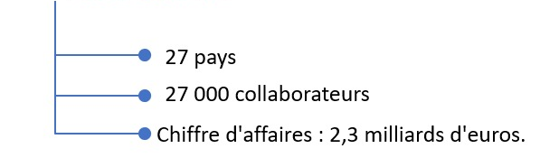

Organisme d’accueil
Inetum Business Solutions (anciennement Valuepass Consulting) est une entreprise de consulting et un intégrateur à valeur ajoutée des solutions SAP en Afrique
Conseil en management et Organisation
Conseil et Implémentation des ERP
Formation aux ERP
Développement Off-shore
Développement sur la technologie ABAP
4
Notes:
22s
La première sous-partie , est pour présenter mon organisme d’accueil
IBS ou bien Inetum Business Solutions, anciennement connue sous le nom de Valuepass Consulting
Cette entreprise a une grande expertise dans le domaine des solutions SAP, et elle a su se positionner comme un acteur majeur en Afrique, en offrant des services de qualité à ses clients et en les accompagnant tout au long de leur transformation digitale.
Ils offrent : Conseil en management et Organisation
Conseil et Implémentation des ERP
Formation aux ERP
Développement Off-shore
Développement sur la technologie ABAP

Slide 5
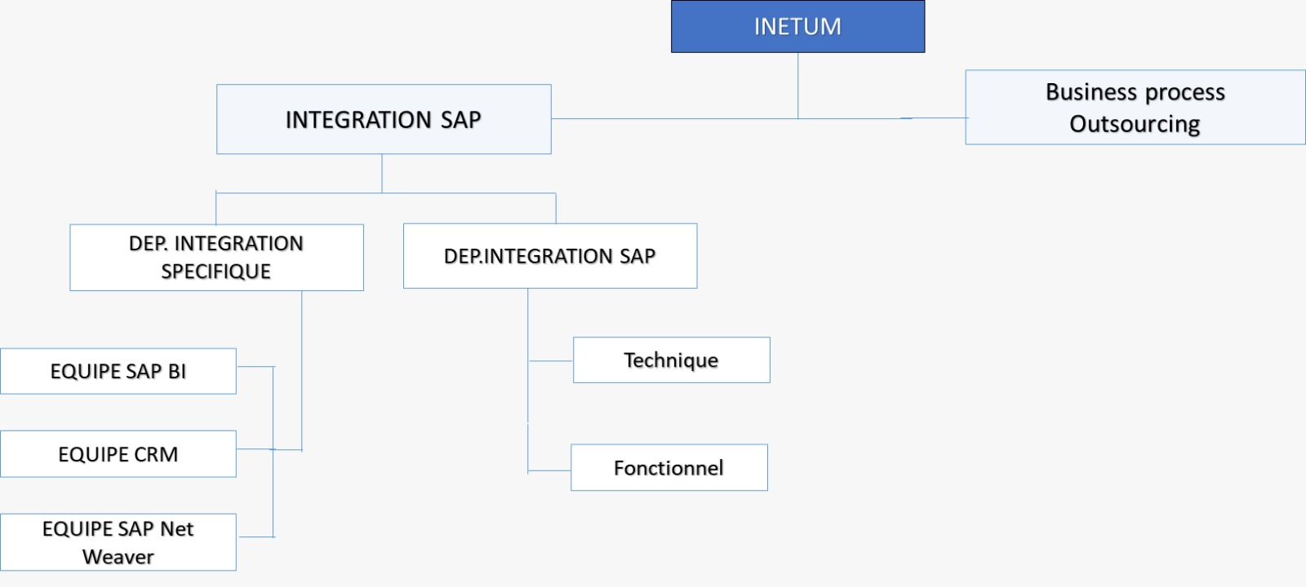
Organisme d’accueil
5
Notes:
15s
Voici l’organigramme de la structure de l'entreprise ,
Je suis un membre de L’équipe SAP Bi qui appartient au département Intégration SAP spécifique
L’équipe est qualifié pour comprendre les besoins métiers des entreprises et développer des solutions techniques efficaces dans le domaine de Business Intelligence

Slide 6



Présentation de projet
Phase 1
Créer un datawarehouse et charger des cubes
Phase 2
Créer des rapports et des tableaux de bords pour visualiser les données
Phase 3
Créer des modèles de planification pour prévoir et simuler les ventes de l’année N+1
6
Notes:
38 s
le projet sur lequel j’ai travaillé, je l’ai réalisé en trois phases:
La première phase consiste à la création d'un datawarehouse sur la composante SAP BW, permettant l'extraction, la transformation et le chargement des données Ensuite, dans la deuxième phase, j'ai utilisé les outils de SAP BO pour créer des rapports et SAP Analytics Cloud pour réaliser des tableaux de bord l’objectif est de visualiser les données de manière claire et intuitive.
Enfin, dans la troisième phase, ; j'ai utilisé SAP Analytics Cloud pour créer des modèles de planification , permettant aux utilisateurs de simuler et prévoir les ventes de l’année N+1.

Slide 7









Problématique de projet
Temps de traitement et d’analyse
Augmentation rapide et continue des données opérationnelles
Augmentation rapide et continue des données opérationnelles
Complexité de la source des données
Non fiabilité des fichiers plats
7
Notes:
25s
cette solution BI est demandé par le client Groupe BARID AL MAGHRIB, spécialisée dans la livraison de courrier et de colis au Maroc.
La solution actuelle adoptée par notre client est sugete au défis des données massives ce qui cause
premièrement un temps de traitement et d’analyse très élevé;
Ensuite , la complexité de la source des données.
Enfin ,On n’oublie pas ; la non fiabilité des fichiers plats utilisés.
.
Un gaspillage de ressources intervenantes peut se produire lorsqu'une entreprise doit mobiliser des ressources telles que des employés, des outils, des logiciels, ou des serveurs pour traiter des données volumineuses. Si les outils et les processus ne sont pas optimisés, les ressources peuvent être utilisées de manière inefficace, ce qui entraîne des coûts supplémentaires pour l'entreprise et une perte de temps et d'efficacité pour les employés qui y sont impliqués.
Par exemple, si un employé doit attendre longtemps pour accéder à des données ou pour exécuter une requête, cela peut réduire sa productivité et nuire à sa capacité à accomplir ses tâches dans les délais impartis. De plus, si des serveurs ou des logiciels sont utilisés de manière inefficace pour traiter de grandes quantités de données, cela peut entraîner une augmentation des coûts de maintenance et des frais généraux pour l'entreprise.
En mettant en place des solutions de Business Intelligence efficaces et des processus optimisés, il est possible de réduire ces gaspillages de ressources intervenantes et d'optimiser l'utilisation des ressources disponibles, ce qui se traduit par une amélioration de l'efficacité et de la rentabilité de l'entreprise.

Slide 8




Les objectifs de projet
Optimisation des indicateurs décisionnelles
Automatisation des processus ETL
Etude et mise en place d’une solution BI
Réalisation des rapports intuitifs
Réalisation des tableaux de bord interactifs
Réalisation d’un modèle de planification et de simulation
8
Notes:
20 s
Alors , Notre projet a pour objectif de mettre en place une solution BI afin d'optimiser les indicateurs décisionnels de l'entreprise., on va aussi automatiser les processus ETL, réaliser des rapports et des tableau de bord interactifs et des modèles de planification
Ces actions permettront au client de prendre des décisions éclairées et d'améliorer son efficacité opérationnelle.

Slide 9
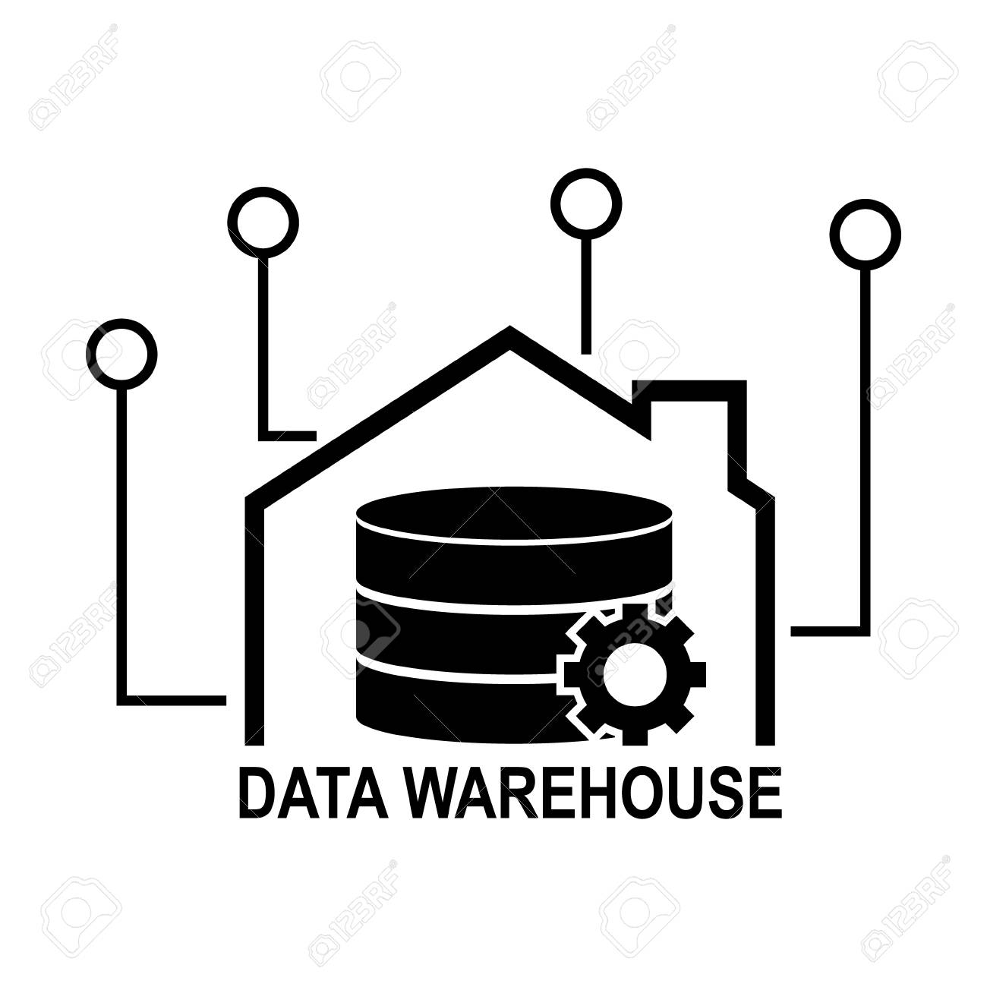


Les ressources techniques
9
Notes:
19s
Pour les ressource techniques
On utilise :
SAP Business Warehouse ,pour construire un datawarehouse et créer des processus ETL ,
SAP Business Objects pour réaliser des rapports intuitifs
SAP Analytics Cloud pour réaliser des tableaux de bord et des modèles de planification

Slide 10
Mariam Bouabid
Les ressources humaines
Maha Benabbou
Consultant Manager SAP Analytics & BI
Soukaina EL Kasmi
Younes Hidayatallah
Mohamed EL Kanfoudi
Consultant SAP Analytics & BI
Consultant SAP Analytics & BI
Consultant SAP Analytics & BI
Consultant SAP Analytics & BI
(internship)
10
Notes:
13s
Pour les ressources humaines, l’équipe se compose d’un chef de projet et 4 consultants BI dont un stagiaire pour créer des chaines BI des domaines tels que la finance, la gestion opérationnelle et l’Administration des ventes.
Le contrôle de gestion est une fonction de l'entreprise qui consiste à planifier, mesurer, analyser et ajuster les performances des activités opérationnelles. Il vise à améliorer l'efficacité et l'efficience des processus opérationnels en fournissant des informations utiles pour la prise de décisions stratégiques et tactiques.
La gestion opérationnelle, quant à elle, se concentre sur la mise en œuvre des plans et des stratégies définis par le management. Elle consiste à gérer les activités quotidiennes de l'entreprise, à surveiller les opérations, à coordonner les différents départements et à veiller à ce que les objectifs opérationnels soient atteints. La gestion opérationnelle est donc axée sur la réalisation des tâches opérationnelles pour assurer la continuité des activités de l'entreprise.

Slide 11
La méthode de gestion et de développement
Démarche basée sur :
- GIMSI (Méthode pour concevoir du système de pilotage à base de tableaux de bord)
- Scrum (Méthode agile de gestion)
Spécification du besoin
Spécification du besoin
vérification
Recueil des données
Cahier de charge
vérification
Conception
Source de données
vérification
Réalisation
Architecture d’une chaine BI
Test et evaluation
Recette
Exploitation
Sprint : 2 à 4 semaines
La solution BI
11
Notes:
45s
Comme la solution BI est réalisé par 5 personnes et pour garantir une agilité au travail on propose une démarche basée sur une méthode de développement GIMSI et une méthode de gestion Scrum
La méthode GIMSI est pour La conception du système décisionnel de l'entreprise à base de tableaux de bord
Il garantît une communication continue avec le client pour bien répondre à leur besoin
On commence par spécifier le besoin en recevant un cahier de charge et en livrant à la fin de la chaine une solution BI
Chaque Sprint qui se déroule de 2 à 4 semaines, on recueille des données de l’ERP , puis la conception de la chaine BI puis réaliser ,tester et évaluer une recette de datawarehouse ou une recette des rapports et des tableaux de bord.
de bord ne doit rien laisser à l'arbitraire. Il ne s'agit pas de mettre en place une technologie spécifique mais bien de servir du mieux possible les besoins des décideurs, aussi nombreux soient-ils, afin qu'ils soient mieux armés pour affronter la complexité et l'incertitude. C'est là l'objet de la méthode Gimsi, une méthode largement validée et utilisée depuis bien des années.
La méthode ne se limite pas à la réalisation des tableaux de bord mais couvre la totalité de la conception du système décisionnel de l'entreprise.

Slide 12
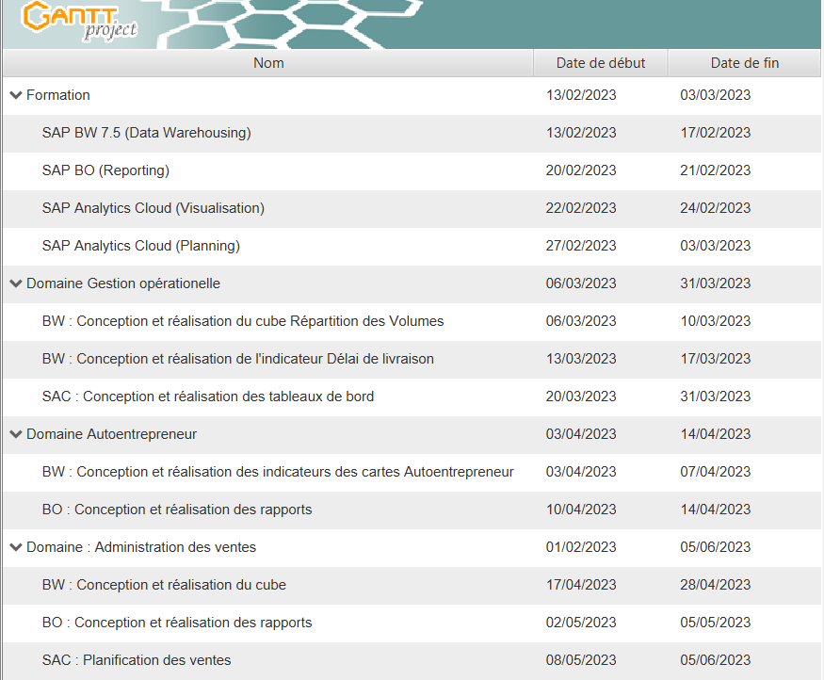
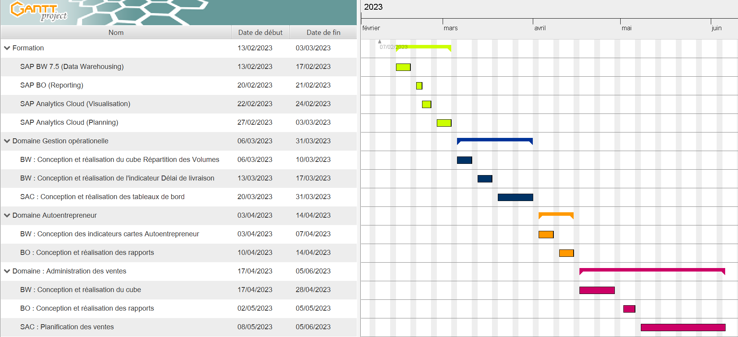
La planification de projet
12
Notes:
52s
Voici Le diagramme de Gannt qui décrit la planification de projet ,
Il commence par une formation sur les outils de SAP business warehouse, businees objects, et Sap analytics cloud
Ensuite la conception et la réalisation de la première chaine BI de domaine gestion opérationnelle pour charger un cube de la répartition des volumes et du délai de livraison puis la visualisation sur l’outil SAP Analytics Cloud
Apres , la conception et la réalisation de la deuxième chaine BI de domaine Autoentrepreneur pour charger un cube qui décrit le statut des cartes de chaque autoentrepreneur , et la visualisation par des rapports avec l’outil SAP BO
Dernièrement, la conception et la réalisation de la troisième chaine BI de domaine administration des vents et la visualisation par livrer des rapports avec l’outil SAP BO et un modèle de planification des ventes de l’année N+1 avec l’outil SAP Analytics Cloud

Slide 13
02
Etude préliminaire
13
Notes:
6 min 12 slides
Maintenant .Permettez-moi de vous situer dans la deuxième partie de cette présentation, qui concerne l'étude préliminaire.
5min20s

Slide 14

Présentation de l’existant
L’ERP SAP ECC ( ERP CENTRAL COMPONENT)
CRM
Customer Relationship Management
SD
SALES AND DISTRIBUTION
PS
PROJECT SYSTEM
SAP ERP ECC
MM
MATERIAL MANAGEMENT
FI
FINANCIAL ACCOUNTING
PM
PLANT MANAGEMENT
14
Notes:
46s
Notre client a déjà mis en place avec succès l'ERP SAP ou bien l’ECC. il a stocké les données transactionnelles ainsi que les données de base tels que les informations de ses clients et de ses produits *
Pour répondre aux besoins spécifiques de Barid Al-maghrib, plusieurs composantes ont été développés et mis en place dans cet ERP par l’équipe technique d’Inetum.
Tout d'abord,
, Il y a le module SD (Sales and Distribution) , pour la gestion des ventes et de la distribution des produits
Ensuite, Il y a le module FI (Financial Accounting), qui gère la comptabilité financière de l'entreprise.
On a utilisé SD et FI pour réaliser des rapports et des tableaux de bords dans les domaine suivants : Gestion opérationnelle , Administration des ventes ,et la facturation.
Autre modules s’existent comme le module CRM , Project System pour la gestion des projets ;Material Management pour la gestion de stock et Plant Management pour la gestion des équipements
Autre modules s’existe comme le module CRM qui permet à notre client de gérer ses relations avec ses clients de manière efficace
Le module PS(Project System) qui permet à notre client de planifier, exécuter et contrôler efficacement ses projets
Le module MM (Material Management) qui est essentiel pour la gestion des stocks et des approvisionnements de notre client.
Enfin . Le module PM (Plant Management). Il s'agit d'un module dédié à la gestion des installations et des équipements de l'entreprise.

Slide 15



Présentation de l’existant
La procédure ancienne du client pour la réalisation des rapports
1
2
Nettoyage des données
Consolidation des données
Importation des données en Excel
Réalisation des rapports
Extraire les données manuellement sous format Excel
Chef des pôles
Opérationnels
3
4
Chef des divisions
Chef des services
15
Notes:
27s
Le deuxième aspect de l'existent du client est le suivant : une procédure lente qui prend 2 à 3 semaines pour préparer les données et les visualiser
Les données passent par plusieurs personnes, y compris le chef des pôles, les opérationnels, le chef des services et le chef des divisions.
Pour expliquer brièvement le processus ETL il commence par l'extraction des données sous format Excel, leur nettoyage, leur consolidation, leur importation en Excel et enfin, la réalisation des rapports. Comme vous pouvez l'imaginer, ce processus est fastidieux et peut prendre beaucoup de temps.

Slide 16
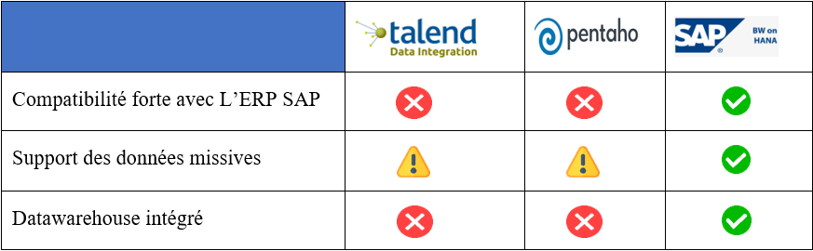




Analyse du besoin
Les outils proposés pour ETL ( Extraction, Transformation, Chargement)
Compatibilité forte avec l’ERP SAP
Non compatible
Compatible
Support des données massives
Compatible avec critique
Datawarehouse intégré
16
Notes:
16s
Donc on a besoin des outils BI pour résoudre ces problèmes , Inetum propose toujous ses solutions SAP
Et je confirme ses choix en les comparant avec les solutions de marché ,
je trouve que SAP BW est plus compatible avec l’ERP SAP, et il garantit le support des données massives et un datawarehouse intégré

Slide 17
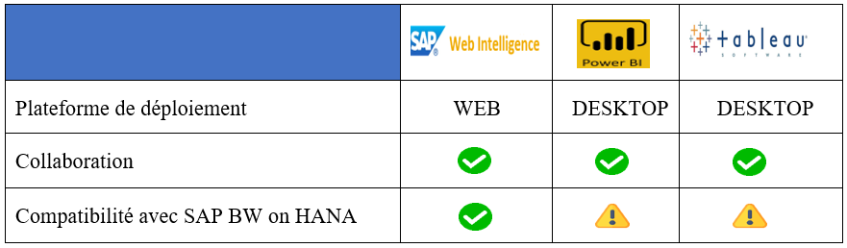


Analyse du besoin
Les outils proposés pour le Reporting
Non compatible
Compatible
Compatible avec critique
17
Notes:
9s
On choisit SAP BO pour le Reporting , grâce à la collaboration des décideurs et la grande compatibilité avec SAP BW

Slide 18






Analyse du besoin
Les outils proposés pour le Planning
Non compatible
CLOUD
Compatible
Compatible avec critique
Analyse prédictive
18
Notes:
8s
De même pour le planning ,on choisit SAP Analytics cloud grâce à la collaboration , la compatibilité avec SAP BW et la fonctionnalité avantageuse est l’analyse prédictive

Slide 19
03
Spécifications générales
19
Notes:
3min 7slides
Dans
la troisième partie, on découvre ensemble les spécification générales
2min

Slide 20
Spécifications fonctionnelles
Extraire , Transformer et Charger les données au niveau des cubes
Automatiser les flux ETL
Fournir des rapports conviviaux et fiables
Fournir des tableaux de bord interactives
Fournir une planification éclairée
20
Notes:
19s
Commençons par les spécifications fonctionnelles nous devons . .
Extraire , Transformer et Charger les données au niveau des cubes
Automatiser les flux ETL
Fournir des rapports conviviaux et fiables
Fournir des tableaux de bord interactives
Fournir une planification éclairée

Slide 21
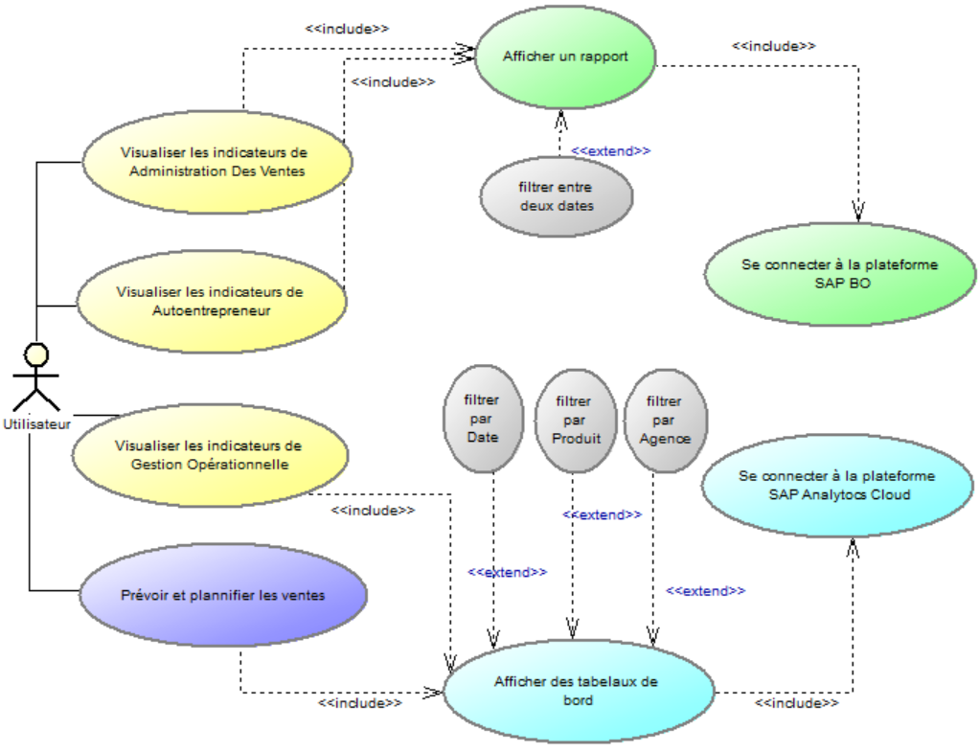
Diagramme globale des cas d’utilisation
21
Notes:
27s
Voici le diagramme globale des cas d’utilisation
L’utilisateur a la possibilité de visualiser les indicateurs de chaque Domaine demandé : Gestion opérationnelle , Autoentrepreneur, Administration des ventes
On peut afficher un rapport avec l’application du filtre de temps , cela nécessite la connexion a la plateforme SAP BO
On peut aussi prévoir et planifier le ventes en affichant des tableaux de bord qui demande la connexion à la plateforme SAP Analytics Cloud
Les filtres principaux sont la date, l’agence et le produit

Slide 22
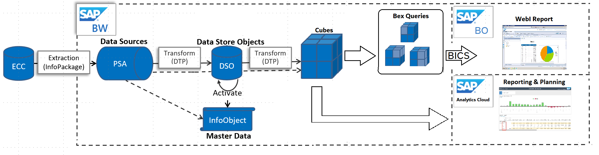
Architecture technique
22
Notes:
47s
Enfin voici l’architecture technique de la solution ;
La source de toutes les données est l’ECC, , Premièrement , charger les données au niveau de la zone de transit PSA ensuite appliquer des transformations et charger les données transactionnelles dans l’ODS ou le DSO, on n’oublie pas de charger aussi les données de base dans des InfoObjects comme les détails de client ou de produit.
Puis on charge les données transformées et agrégés dans le cube avec les différents niveaux de granularité
Enfin , on a deux couches de présentation SAP BO pour le Reporting qui nécessite l’exécution des requêtes Bex qui spécifient le filtrage et les règles de gestion
Puis il y a SAP Analytics cloud qui possède une connexion directe avec le cube et qui permet la visualisation et aussi la planification.

Slide 23
04
Conception
23
Notes:
2min
3 slides
Dans la partie Conception
1min45s

Slide 24
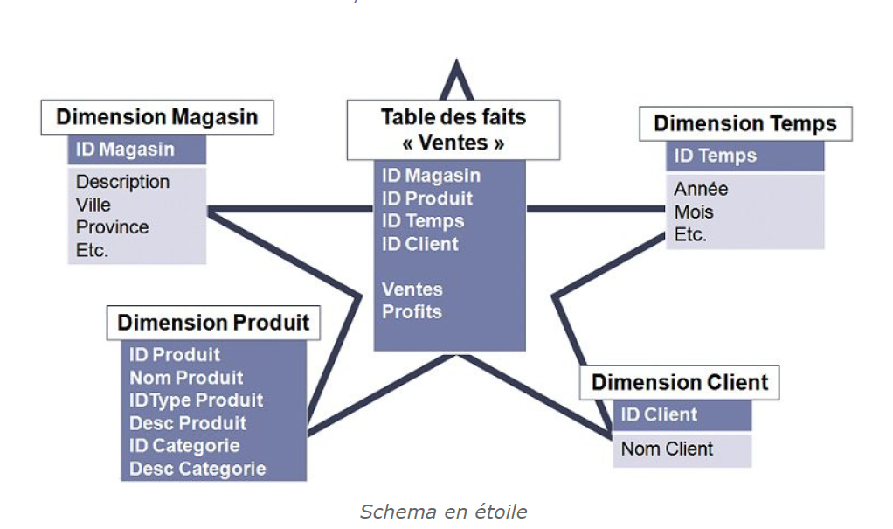
Modélisation de l’entrepôt des données
Le choix du type de schéma pour les cubes OLAP (Online Analytical Processing):
Schéma multidimensionnel
Le choix du type de schéma multidimensionnel:
Schéma en étoile
24
Notes:
40s
On modélise le datawarehouse par un schéma multidimensionnel
Les schémas multidimensionnels sont adaptés aux cubes,. Ils permettent une agrégation efficace des données à différents niveaux de granularité et ils offrent de bonnes performances lors de l'interrogation de grandes quantités de données. En revanche, les schémas dimensionnels sont utilisés pour l’ERP SAP et pour les bases de données transactionnelles.
On choisit le schéma en étoile comme un type de schéma multidimensionnel car il se caractérise par :
Une table de faits qui est au milieu et entourée de tables de dimensions
Cette table de fait contient des mesures
Et les tables de dimension continent les axes d’analyses
Star Schema :
1. Les données de référence sont conservées dans le cube.
2. Les tableaux dimention sont spécifiques à un tableau d’information.extended star schema helps in multi-language and multi-hierarchy OLAP env
3. Schéma dans lequel la table est au milieu et entourée de tables de dimensions
Schéma d’étoile étendu :
1. Les données de référence sont conservées à l’extérieur du cube.
2. Utilise la table SID (ID de substitution) de manière à utiliser la même table de dimention pour tous les tableaux de faits
3. Le tableau d’information est au milieu et entouré de tableaux de dimensions, et le tableau de données de référence est à l’extérieur.

Slide 25
Modélisation de l’entrepôt des données
Les axes d’analyse :
Les Axes d’analyse | Gestion opérationnelle | Autoentrepreneur | Administration des ventes
Réseau/Organisation | X | X | X
Préfecture/Province | X | X | X
Ville | X | X | X
Agence /Division | X | X | X
Temps | X | X | X
Unité | X | X | X
Client | X |  | X
Article | X |  | X
Produit | X |  | X
Famille de produits | X |  | X
Statut Volume | X
Heure | X
Statut Carte |  | X
Canal Paiment |  | X
Banque |  | X
Autoentrepreneur |  | X
Document de vente |  |  | X
Domaine commercial |  |  | X
25
Notes:
9s
Voici les axes analyses utilisés pour chaque domaine comme l’agence , la ville , le temps .et le produit

Slide 26
Modélisation de l’entrepôt des données
Les indicateurs décisionnels :
Indicateurs | Gestion opérationnelle | Autoentrepreneur | Administration des ventes
Num_Statut_Volume | X
Délai_Livraison | X
Nombre_dossiers_déposés |  | X
Cartes_en_attente_de_production |  | X
Cartes_produites |  | X
Cartes_delivrées |  | X
Cartes_rejetées |  | X
Poids_Net_En_Kg |  |  | X
Qte_en_unité_de_base |  |  | X
Valeur_Net_Device_Statique |  |  | X
26
Notes:
7s
Ensuite voici les indicateurs décisionnels à développer pour les trois domaines comme le staut dees volume statu des cartes et le chiffre d’affaire

Slide 27
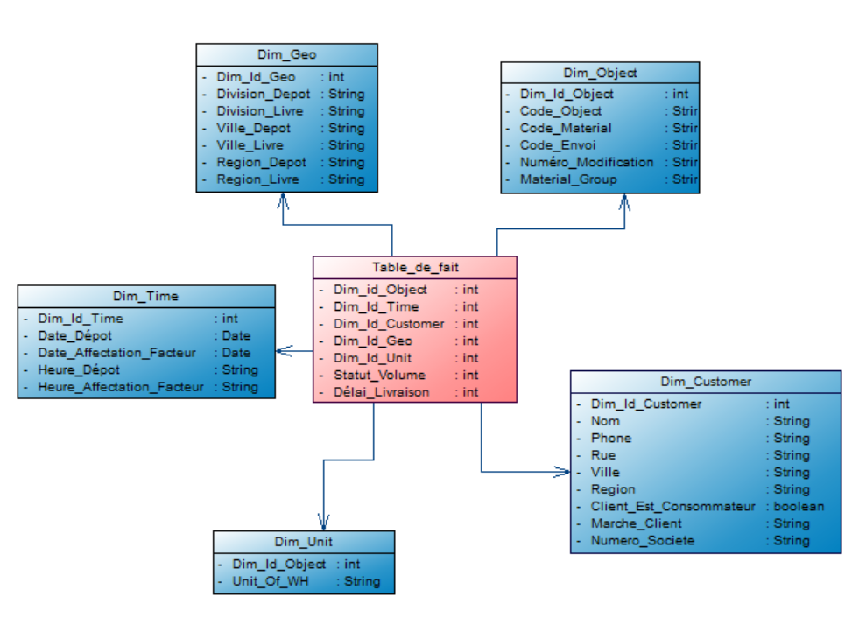
Conception du schéma multidimensionnel
Schéma multidimensionnel – Gestion opérationnelle (Sprint 1)
27
https://app.creately.com/d/TpmscC8Zm90/edit
Notes:
116s
Pour le schéma en étoile de domaine gestion opérationnelle , on possède 2 indicateurs : le statut de volume et le délai de livraison
Les axes d’analyse sont :par objet, par zone géographique , par temps ,par client et par unité de poids.

Slide 28
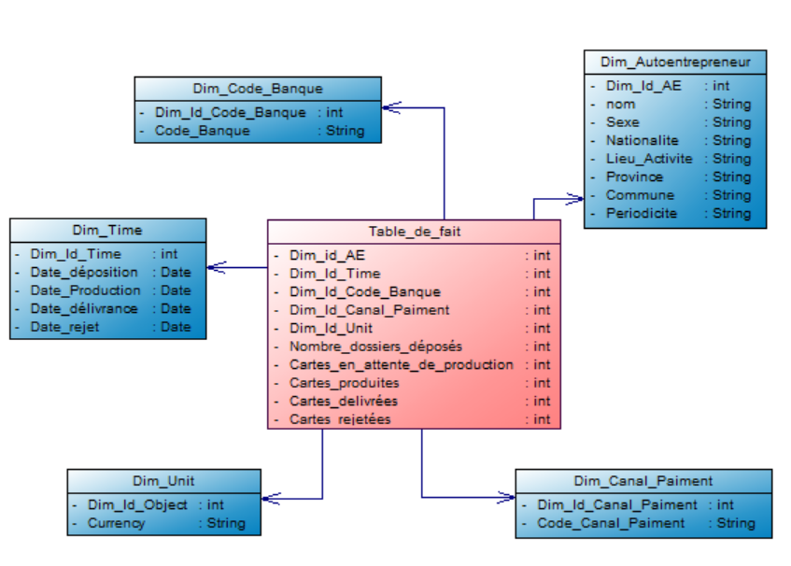
Conception du schéma multidimensionnel
Schéma multidimensionnel – Autoentrepreneuriat (Sprint 2)
https://app.creately.com/d/EDIH38dvm7d/edit
28
Notes:
17s
Pour le domaine Autoentrepreneur , 5 indicateurs : le nombre des dossiers déposés, le nombre des cartes en attente de production; produites, délivrés ou rejetés
Les axes d’analyse sont par autoentrepreneur , par temps , par Banque , par canal de paiement et par unité de devise

Slide 29
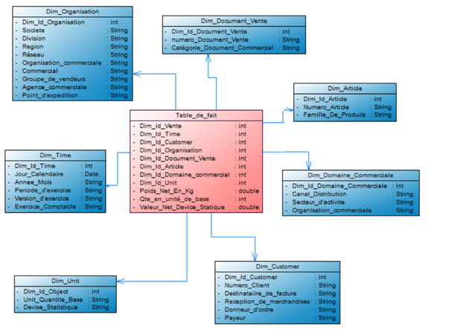
Conception du schéma multidimensionnel
Schéma multidimensionnel – Administration des ventes (Sprint 3)
https://app.creately.com/d/EDIH38dvm7d/edit
29
Notes:
11s
Pour le domaine administration des ventes , 3 indicateurs ; le poids net en kilogramme , la quantité vendue et le chiffre d’affaire réalisé
Parmi Les axes d’analyse : l’agence ,le temps le produit et le client.

Slide 30
05
Réalisation
30
Notes:
2min 6 slides
Dans la partie Réalisation on montre les étapes de la construction d’une chaine BI puis on passe aux résultats avec des captures d’écran
2 min

Slide 31
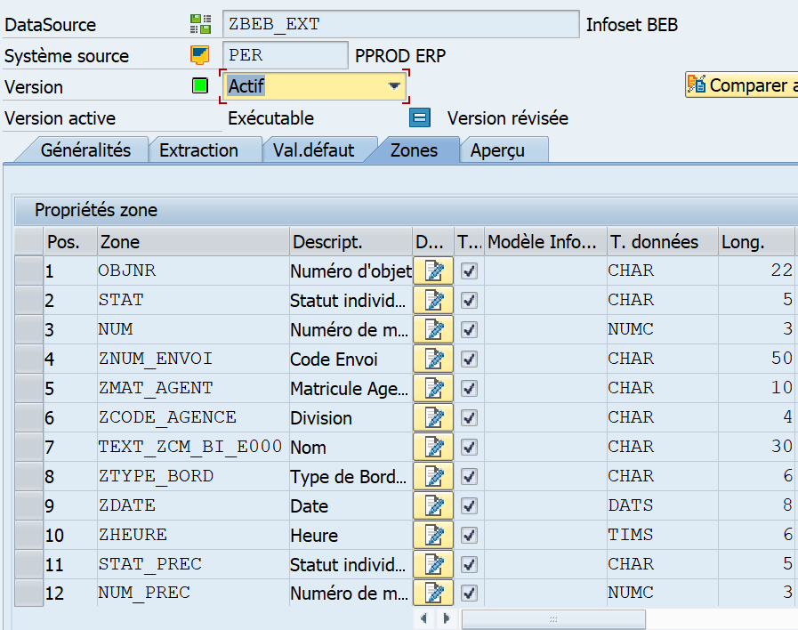
Extraction
Extracteur
PSA
Infopackage
31
Notes:
14s
On commence par extraire les données de la source ECC à la cible PSA en exécutant un infoPackage

Slide 32
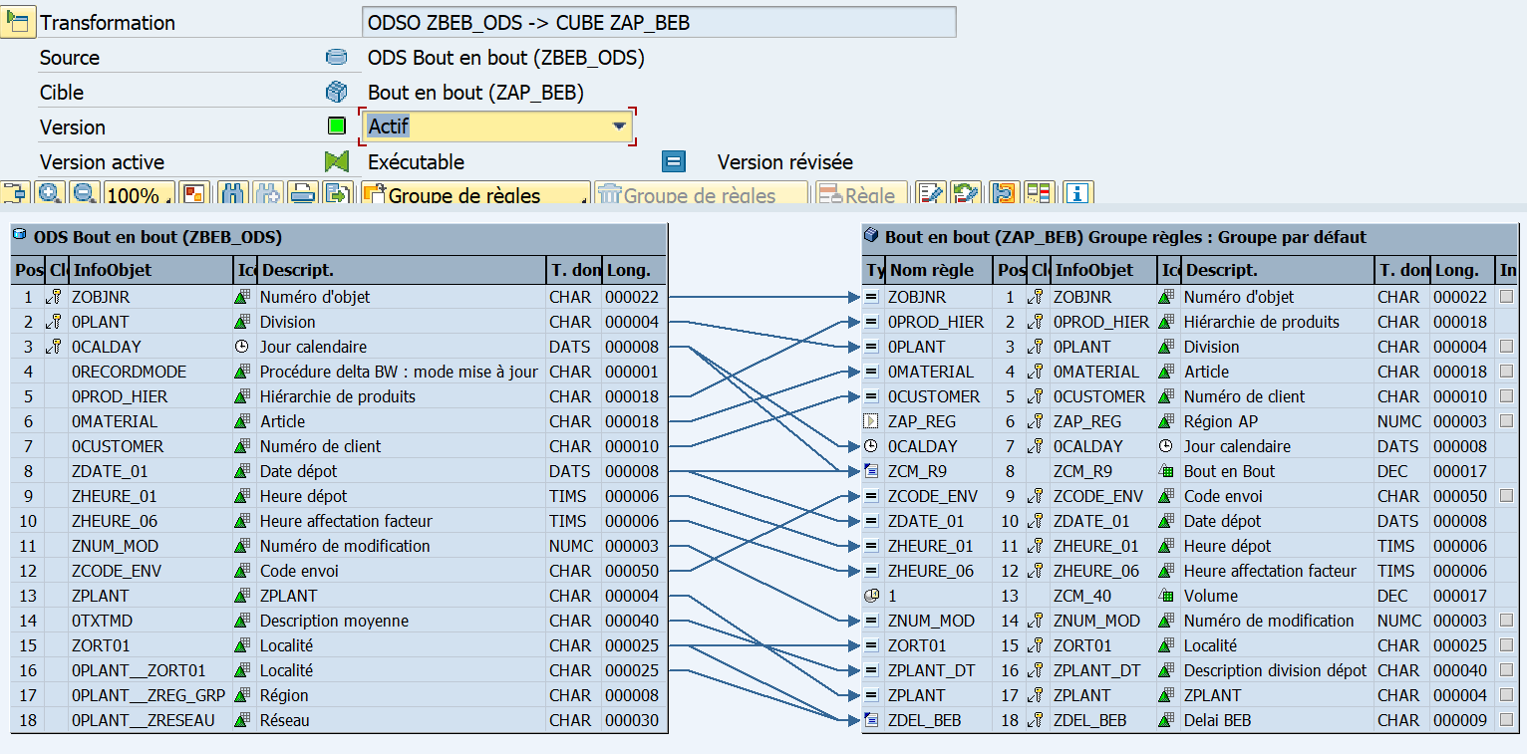
Mapping
DTP
Mapping
Transformations
DTP
Source
Cible
32
Notes:
20s
Ensuite, nous effectuons un mappage des zones de PSA vers les zones correspondantes du cube, en spécifiant le type de transformation : soit une affectation directe, une formule mathématique ou un code ABAP.

Slide 33
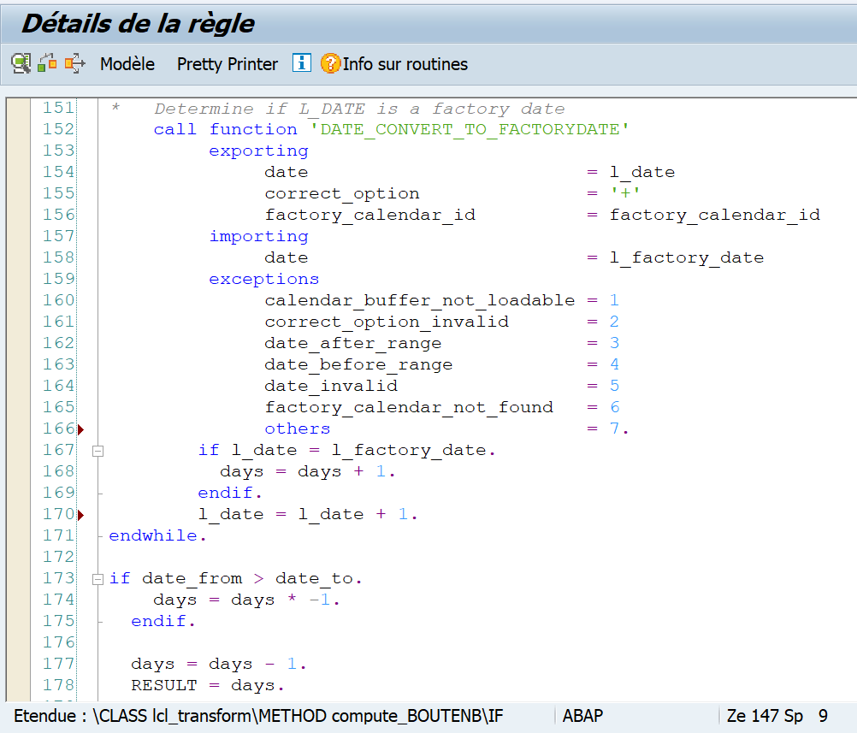
Transformation
DTP
Mapping
Transformations
33
Notes:
20s
Voici un aperçu de code ABAP pour développer l’indicateur de délai de livraison, ensuite ,On applique un DTP pour charger les données transformées au niveau de cube

Slide 34
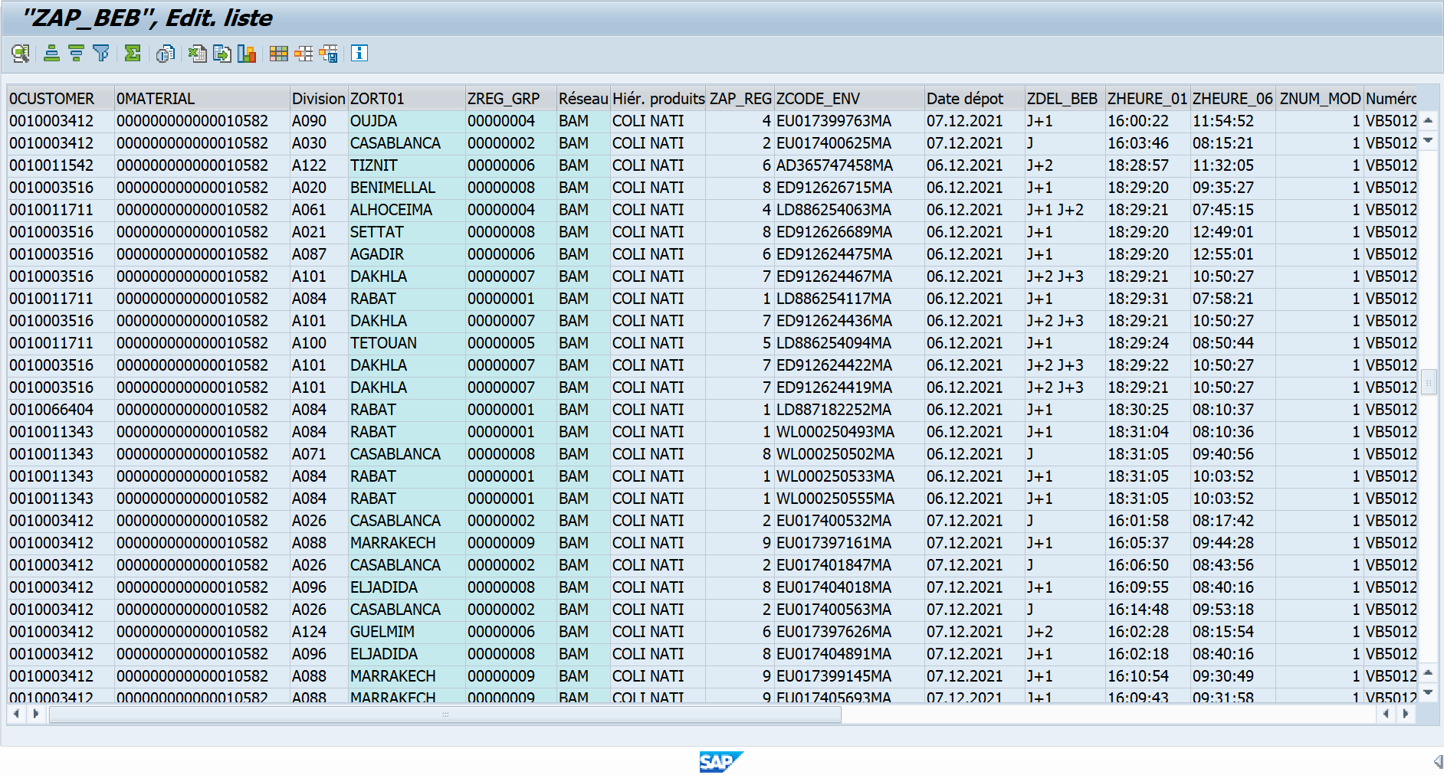
Chargement
Cube
34
Notes:
4s
Voici un aperçu du cube Gestion opérationnelle

Slide 35
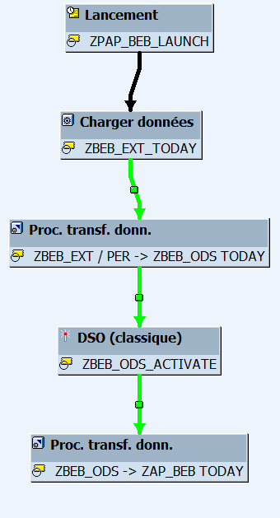
Automatisation
Chaine de processus
35
Notes:
11s
La tache suivante est l’automatisation des processus ETL avec les chaines de processus , on peut même planifier l’exécution de la chaine à minuit ou une heure spécifique

Slide 36
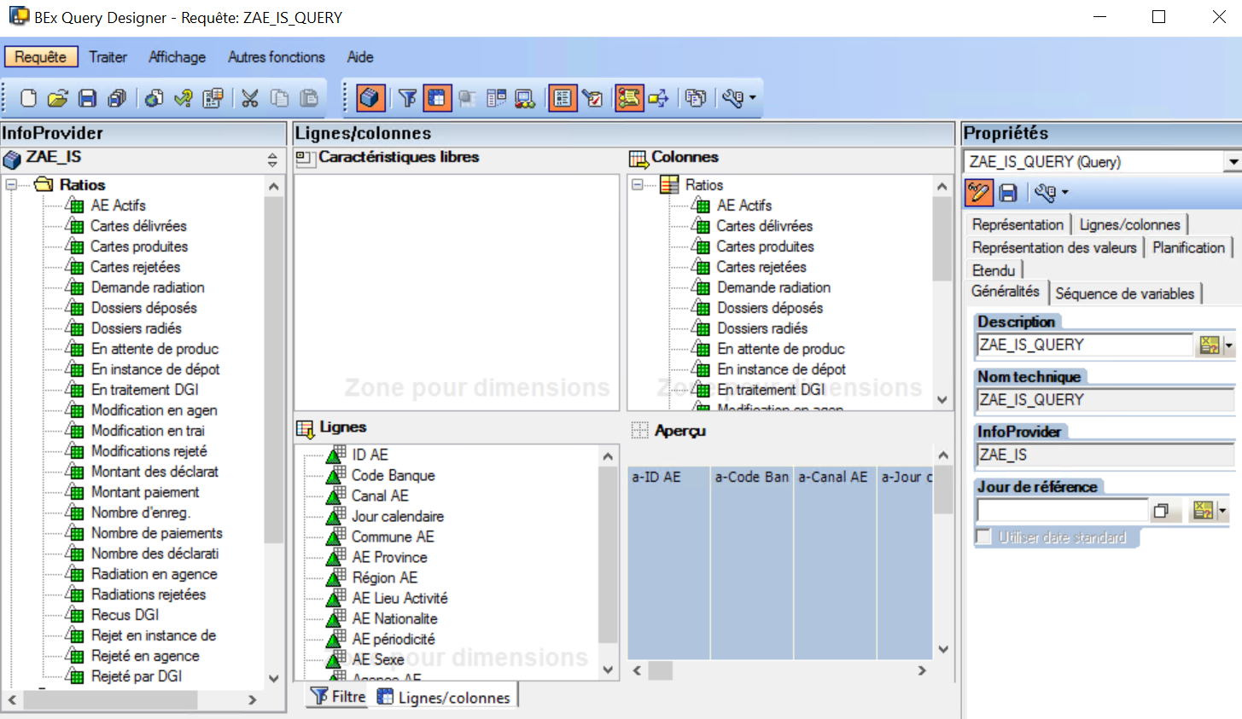

Requêtes BEx
36
Notes:
10s
Pour réaliser des rapports on a besoin de créer des requêtes Bex pour sp&cifier des filtres et des règles de gestion pour charger seulement les données utiles pour la visualisation.

Slide 37
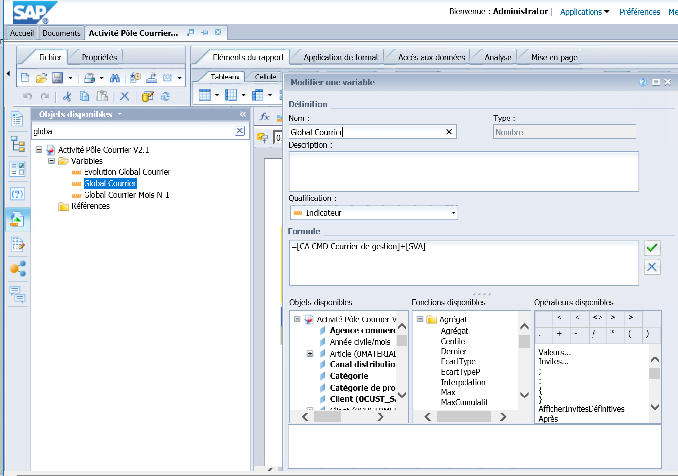
Création des variables
37
Notes:
7s
on crée aussi des variables Comme les variances et les écarts avec des formules spécifiques
2min s
1min17s

Slide 38
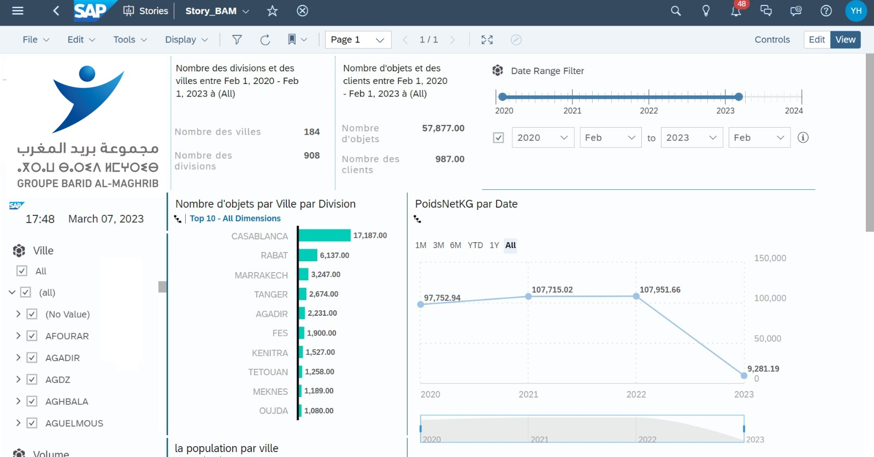
38
SAC - Story : Répartition des volumes
Notes:
51s
Je vous présente dés maintenant les résultats de la visualisation et de la planification
Pour le domaine Gestion opérationnelle ,voici une histoire réalisée avec l’outil Sap Analytics Cloud pour visualiser l’indicateur de statut des volumes de livraison.
Au centre le nombre d'objets livrés, par Ville . Ou bien par agence si on veut changer le niveau de granularité
à coté de lui , il y a le poids livré, regroupés par date ,on peut changer la granularité par année, pour devenir par trimestre ou par mois

Slide 39
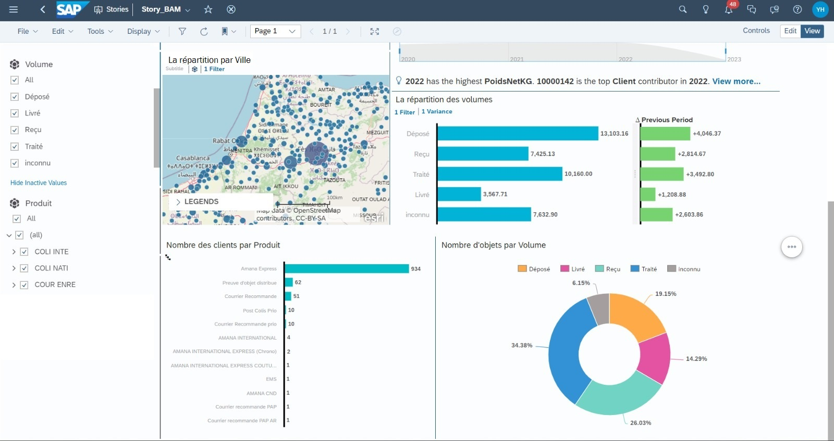
39
SAC - Story : Répartition des volumes
Notes:
18s
Il existe aussi une visualisation géographique pour la répartition des volumes aux agences de Maroc , à droite on calcule l’écart entre l’année actuelle et l’année dernière pour les volumes déposés , reçu traité ou livré.

Slide 40
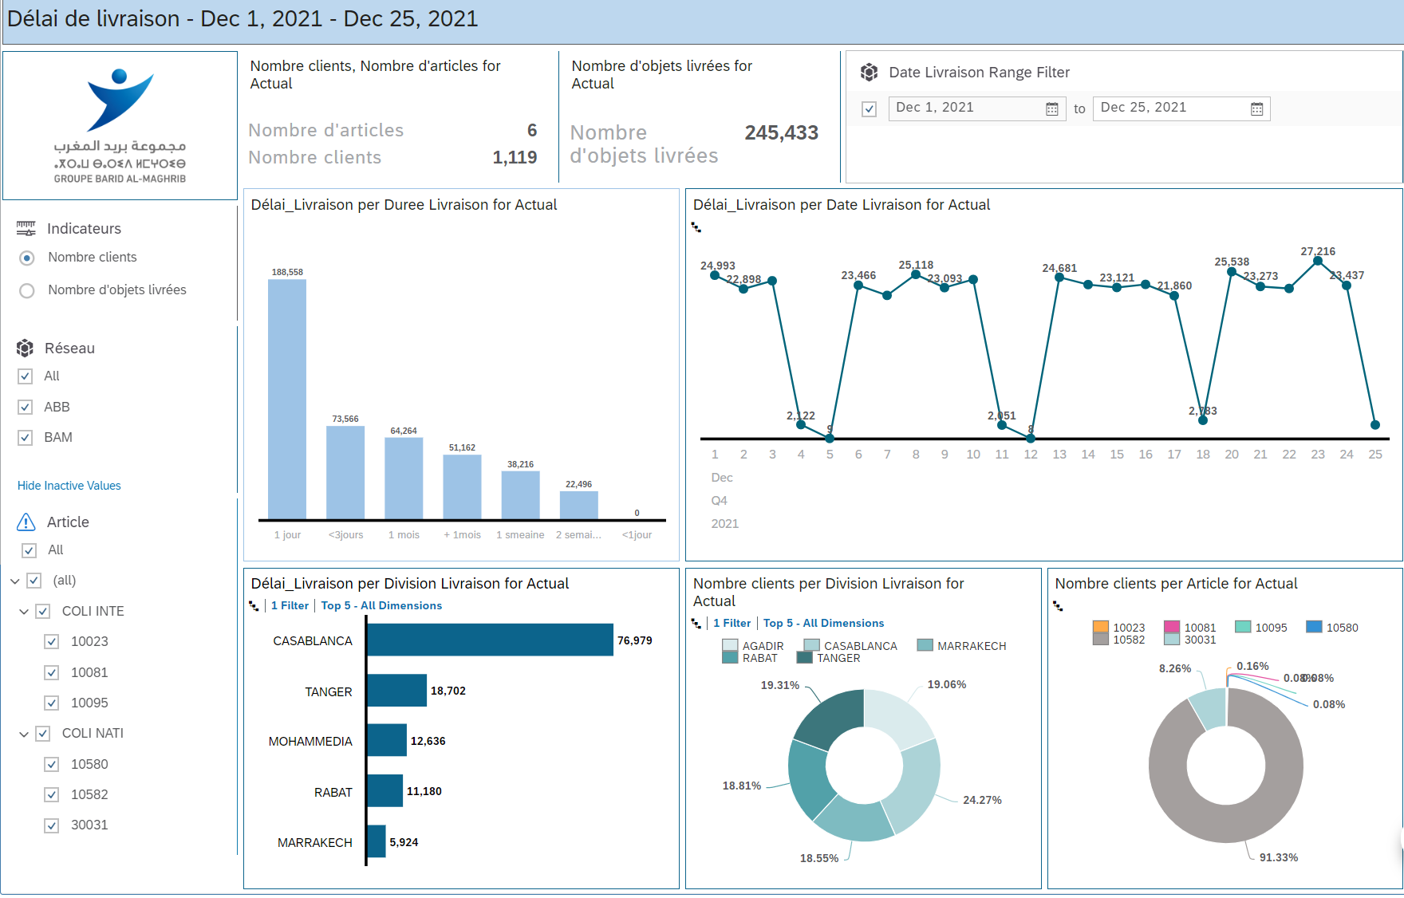
SAC - Story : Délai de livraison
40
Notes:
19s
Cette deuxieme histoire est faite pour l’indicateur de délai de livraison , l’un de ces visualisations est la classification de délais de livraison en fonction de différentes périodes de temps. Tels que 1jour moins de 3j et moins d’une semaine etc .
1min09s

Slide 41
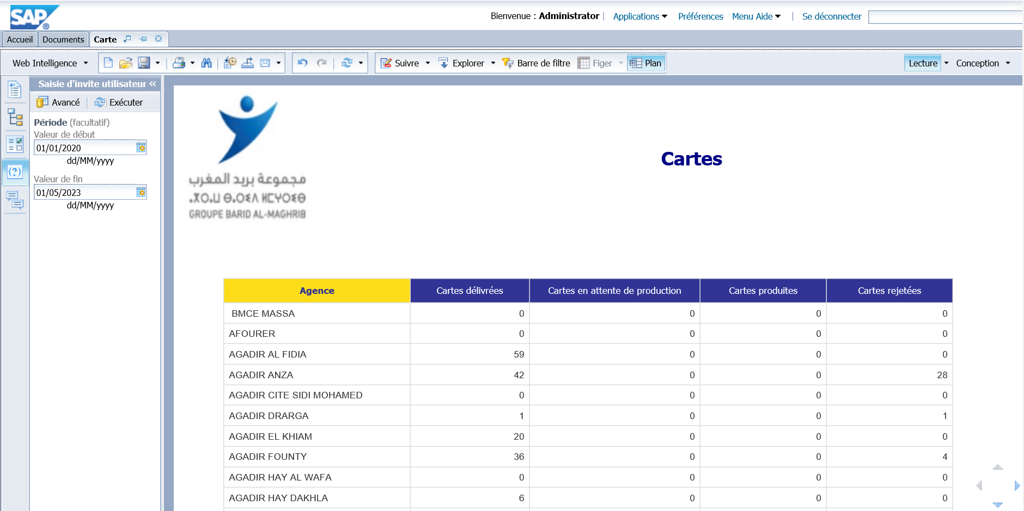
BO - Rapport : Vue détaillée Cartes Autoentrepreneur
41
Notes:
20
Pour le domaine Autoentrepreneur , on peut imprimer un rapport avec SAP BO qui montre le nombre total des cartes délivrés, en attente de production , produites ou rejetés pour l’ensemble des agences

Slide 42
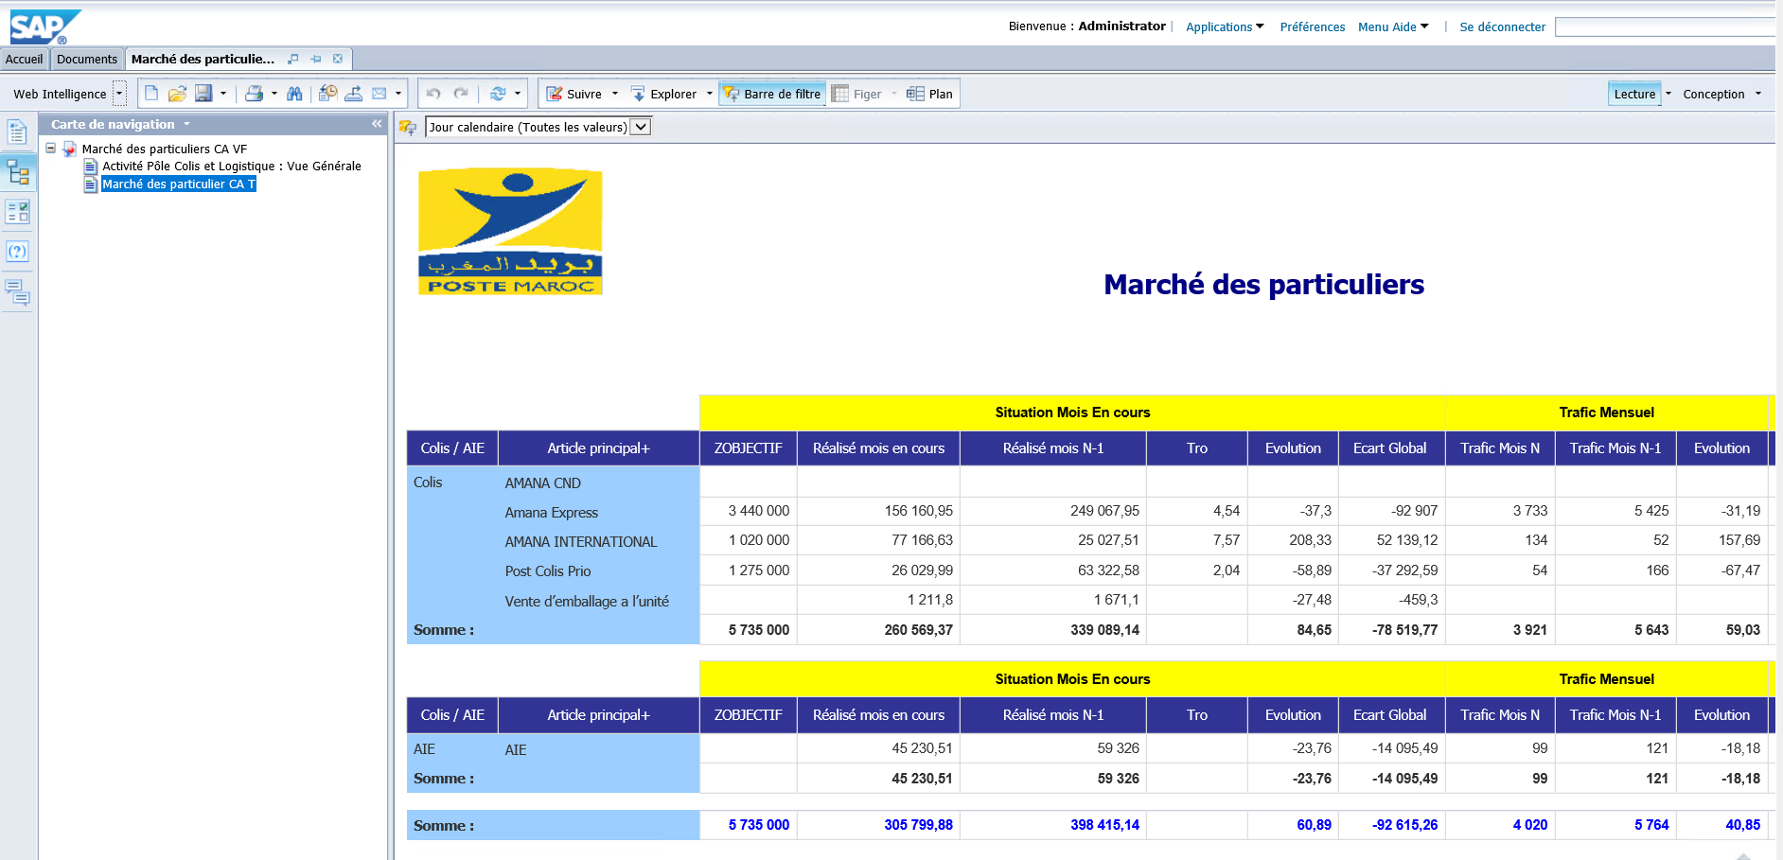
BO - Rapport : Ventes des produits de catégorie Colis
42
Notes:
18s
Enfin , Dans le domaine administration des ventes , un rapport pour les ventes des produits de catégorie Colis comme Amana Express , Amana International
De plus,
L'objectif mensuel des ventes, envoyé par le client, est affiché afin de le comparer au chiffre d'affaires réalisé.
2min12s

Slide 43
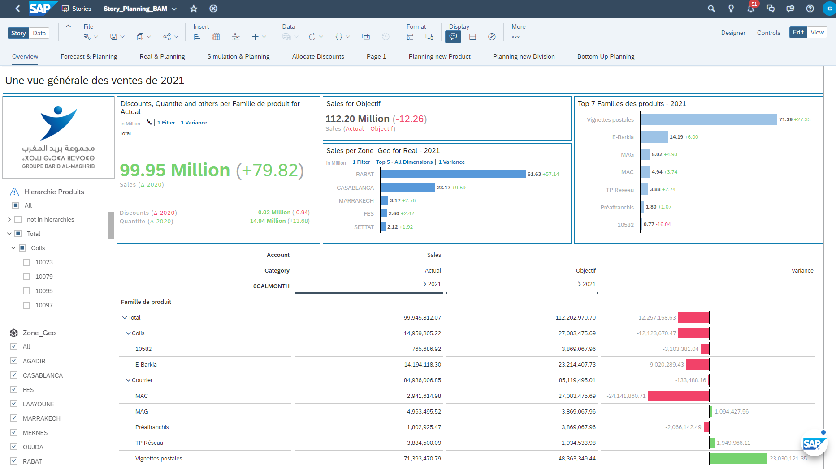
43
SAC - Story : Modèle de planification – Vue générale des ventes 2021
Notes:
1min6s
Ces objectifs saisis dans des fichiers plats ne sont pas fiables et c’est moins de confiance de s’appuyer sur eux pour la planification
On utilise encore une fois l’outil SAP Analytics cloud pour élaborer des modèles de planification des ventes de l’année 2022 ;à la fin , on compare les ventes planifiées avec les ventes réels pour savoir à quel degré cette planification est satisfaisante et éclairée.
,Au-dessous de la première page de cette histoire il existe un tableau dynamique pour comparer les ventes réelles de 2021 avec les objectifs afixé par le client .
On remarque que les écarts ,;dépassent certains millions de dirham pour la majorité des produits. Ce Qui démontre un manque de précision

Slide 44
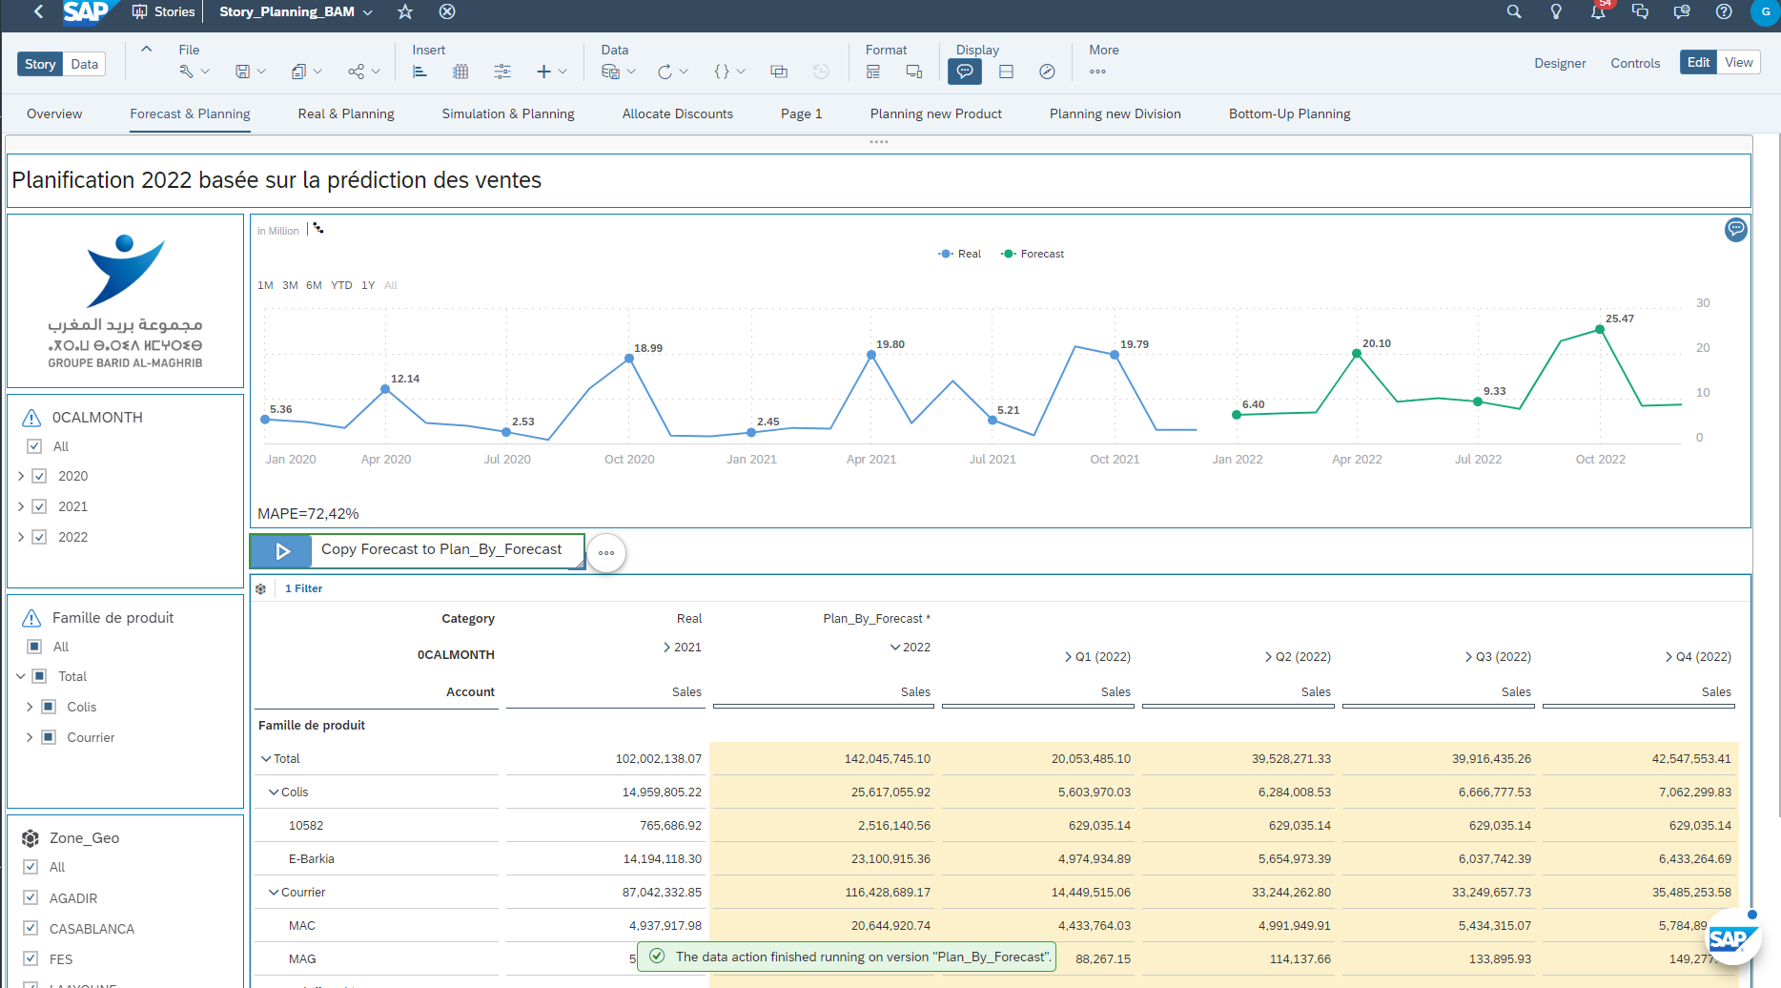
44
SAC - Story : Modèle de planification – basé sur un modèle de prédiction des ventes 2022
Notes:
35s
Sur la deuxième page, nous visualisons les résultats d’appliquer un scénario de prédiction intégré avec l’outil SAC. La précision de modèle est égale à 72,42%,
En cliquant sur le bouton en bleu qui représente une action, pour copier les données de la version ‘Forecast’ à la version de planification ‘Plan_By_Forecast’.

Slide 45
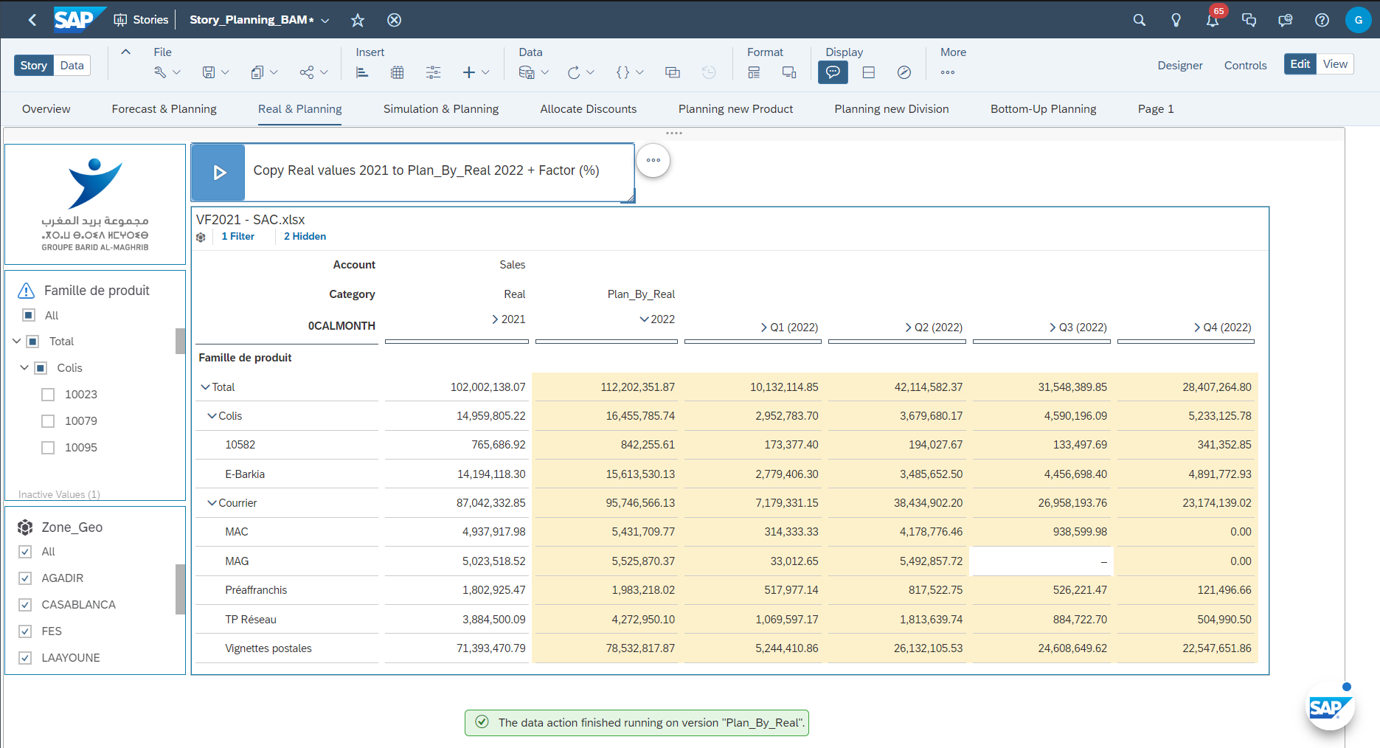
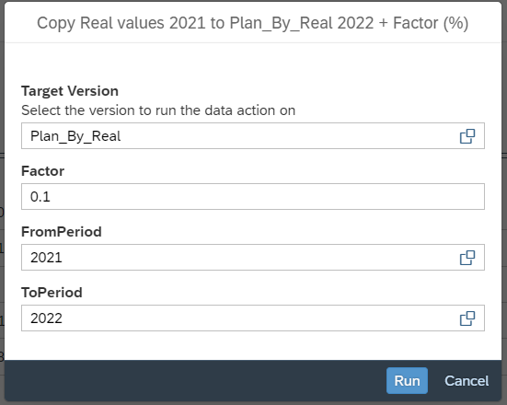
45
SAC - Story : Modèle de planification – basé sur les ventes de 2021
« Valeure_planifiée_2022 = Valeur_réelle_2021 *(110%) »
Notes:
18s
Sur la troisième page intitulée ‘Real & Planning’, j’ai la possibilité de préparer un modèle de planification 2022 basé sur les données réelles de 2021 la valeur planifiée est la valeur réelle +10%
On copie les données à la version ‘Plan_By_Real’

Slide 46
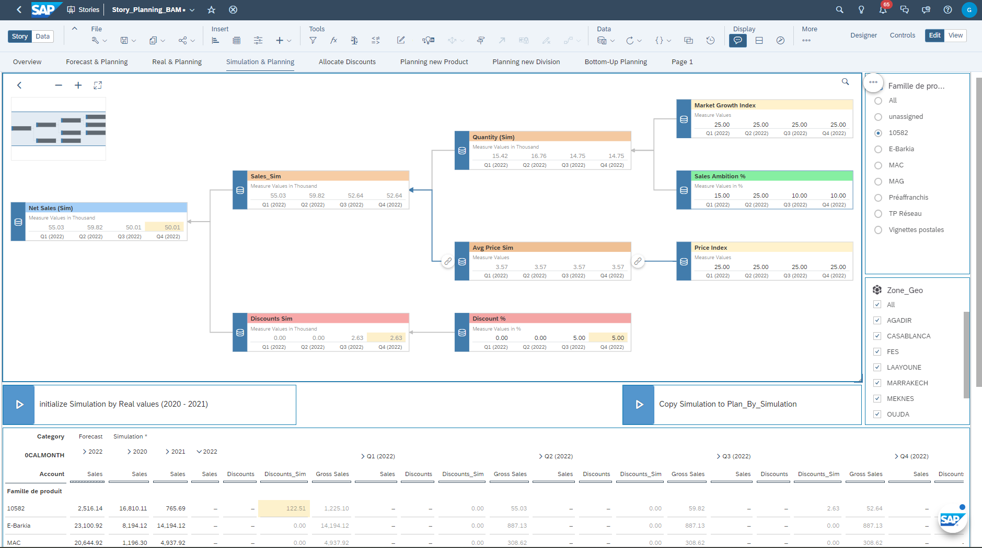
46
SAC - Story : Modèle de planification – basé sur un modèle de simulation des ventes de 2022
Notes:
30s
Sur la quatrième page je prépare un modèle de simulation basé sur le Value Driver Tree (VDT).
sa hiérarchie est déterminée par des formules reliant les indicateurs de simulation.
On peut modifier seulement 4 indicateurs de simulation comme
Indice de croissance du marché ,
Et l’ambition commerciale
Les ventes net et les autres indicateurs de simulation seront calculées automatiquement

Slide 47
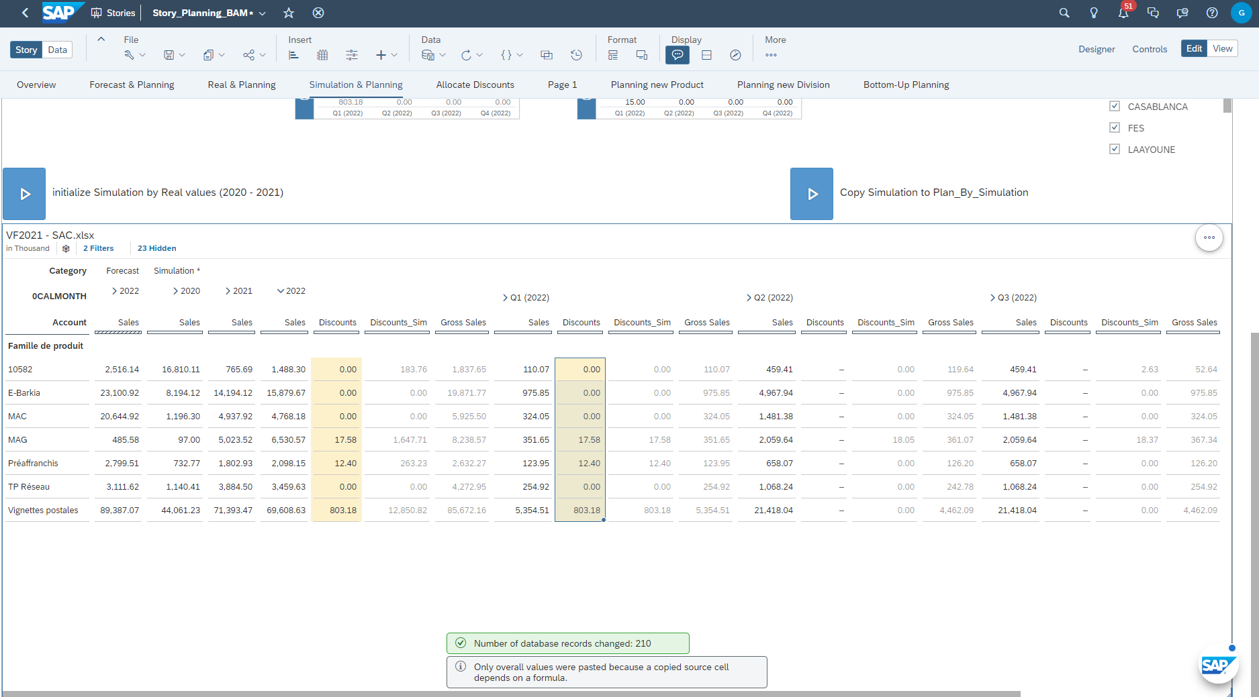
47
SAC - Story : Modèle de planification – basé sur un modèle de simulation des ventes de 2022 (2/2)
Notes:
9s
Ce processus nécessite une étude approfondie pour chaque produit avec ses influenceurs , enfin on a arrivé à préparer une version de de simulation des ventes pour l’année 2022

Slide 48
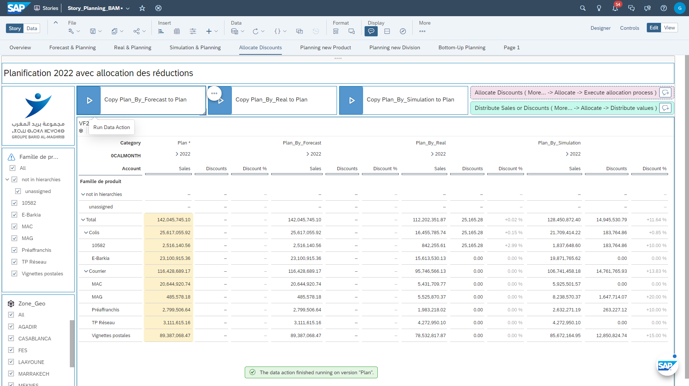
48
SAC - Story : Modèle final de planification des ventes de 2022
Notes:
10s
Sur la cinquième page je prépare le modèle final de planification. En lançant l’un des trois Actions, je copie les données de planification à la version ‘Plan’.

Slide 49
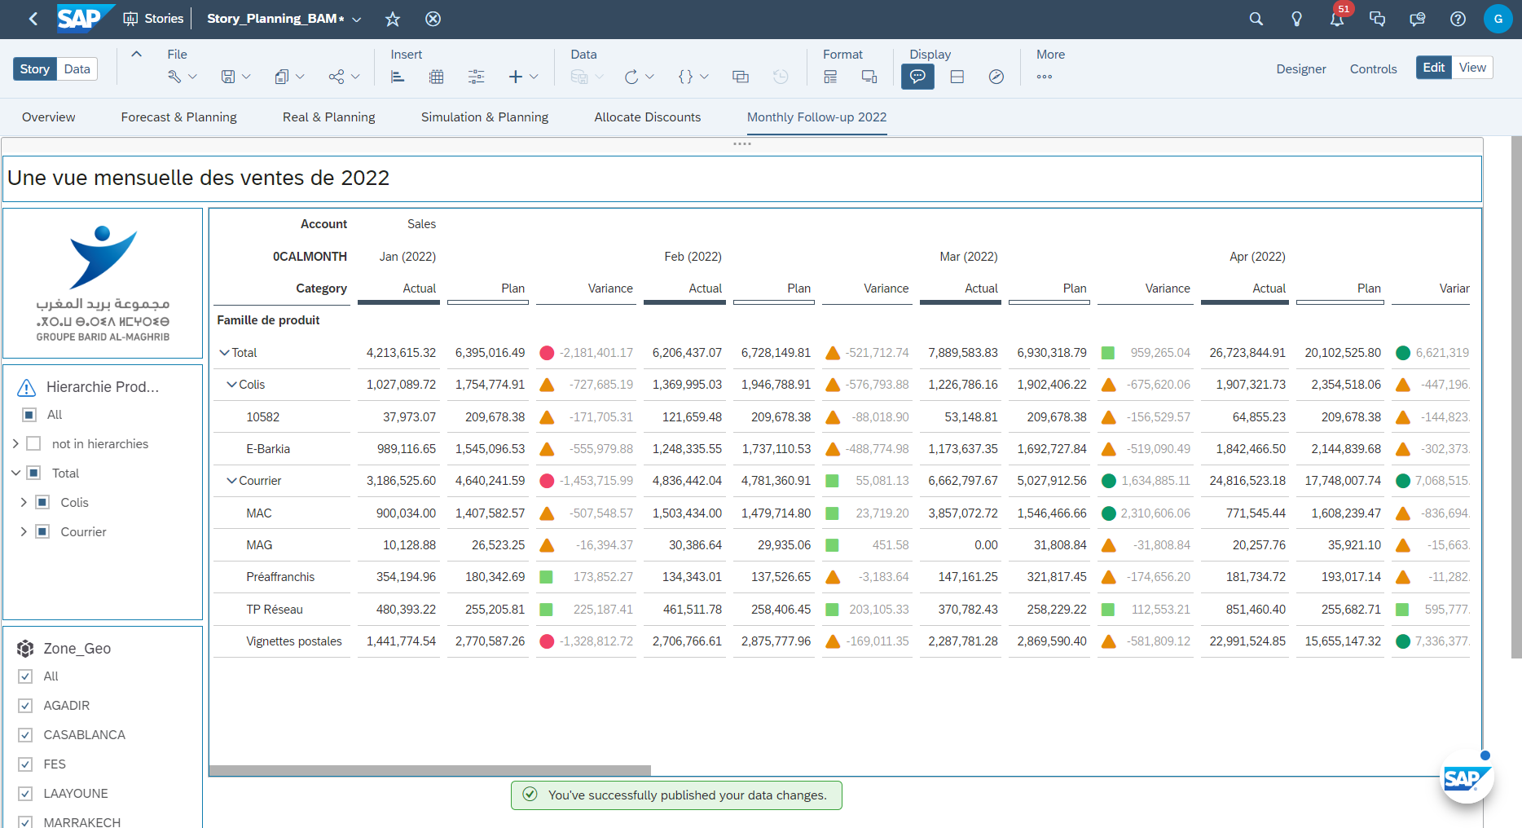
49
SAC - Story : Modèle de planification – Vue mensuelle des ventes 2022
Notes:
17s
Sur la dernière page ;
le suivi mensuel permet de visualiser rapidement les variances entre les ventes réelles et les ventes planifiées et d'identifier les zones nécessitant une attention particulière ou des actions correctives.

Slide 50
06
Conclusion et perspectives
50
Notes:
4min17s
4min6s

Slide 51
Conclusion
 | Solution ancienne | Solution mise en place
Temps de traitement et d’analyse | Plus que 3 semaines | 51 secondes au maximum
Indicateurs de performance | Indicateurs non-fiables et mal présentés | Indicateurs optimisés et valeurs exactes
Processus ETL | Processus effectuer manuellement | Le flux est automatique de bout en bout
Réalisation des rapports | Rapports complexes à réaliser et non réactifs | Rapports bien présentés et analyse dynamique des indicateurs
Réalisation des modèles de planification | Objectifs saisies manuellement dans des fichiers plats | Modèles de prédiction, de simulation et de planification bien présentés permettant la collaboration entre les décideurs
51
Notes:
25s
Le tableau suivant récapitule les améliorations que la solution a apporté
Le temps de traitement et d’analyse et l’actualisation des rapports diminue de 3 semaines à moins d’une minute.
Les indicateurs sont devenue optimisés et fiables
Les processus ETL sont automatisés
Les visualisations sont bien présentes et dynamiques
Enfin les modelés de planification sont devenue éclairés et précises et il garantit la collaboration entre l’ensemble des décideurs

Slide 52
Perspectives
Réaliser des rapports pour les données des autres modules ( CRM,PS,MM..)
Réaliser un plan d’audit pour le système réalisé
Faire la migration vers l’ERP S/4HANA ( SGBD SAP HANA)
Faire la migration vers SAP BW/4HANA pour bénéficier des fonctionnalités plus récents
52
Notes:
32 s
Concernant les perspectives il reste la réalisation des visualisations pour des autre modules tels que le CRM et la gestion de stock
Ensuite Réaliser un plan d’audit pour la solution BI réalisée
D’autre part , commencer la migration vers l’ERP S/4HANA qui s’appui sur la base de données SAP HANA qui est un système de gestion de base de données en mémoire et qui permet un accès rapide et une analyse en temps réel
enfin la migration vers SAP BW/4HANA pou accéder à d’autre fonctionnalités plus récentes et plus optimisés

Slide 53
MERCI POUR VOTRE ATTENTION
Notes:
1min 2slides

Slide 54
Mise en œuvre d’une solution décisionnelle exploitant les données de l’ERP SAP avec l'outil SAP Analytics Cloud.
Projet de fin d’étude
POUR L’OBTENTION DU DIPLÔME
D’INGÉNIEUR D’ÉTAT EN GÉNIE INFORMATIQUE
Présenté par :
Soutenu le 14/6/2023 devant le jury :
Encadré par :
- M EL Kanfoudi Mohamed - EHTP
Mme Cherrabi Mariam – EHTP
M Rghioui Anass – EHTP
Mme Rachik Zineb – EHTP
Mme Bouabid Mariam - Inetum
Mme Zineb Rachik – EHTP
Mme Benabbou Maha - Inetum
Mme Bouabid Mariam - Inetum
M Hidayatallah Younes – Inetum
2022/23
Notes:
33s
Bonjour à tous,
Je suis heureux de vous présenter aujourd'hui mon projet de fin d'études, qui consiste à mettre en œuvre une solution décisionnelle exploitant les données de l'ERP SAP avec l'outil SAP Analytics Cloud.
Je tiens à exprimer ma gratitude envers les membres du jury pour leur présence, ainsi qu'envers toutes les personnes présentes ici aujourd'hui.
Merci de votre attention et bonne écoute.
21s

